Slide 1



Иновативната образователна среда през призмата на емоционалната интелигентност и изкуствен интелект посоки и предизвикателства
ЦВЕТОВЕТЕ ОКОЛО НАС
STE(A)M проект представен от Теодора Светославова Димова
учител в ДГ44,,ВАЛЕНТИНА ТЕРЕШКОВА“ България
гр. Варна

Slide 2


Цел: Стимулиране на детското развитие чрез насочване на познавателните интереси на детето към цветовите характеристики на околния свят.
Очаквани резултати:
-диференциране на цветовете чрез овладяване на обобщени способи при възприемането и оценяването им;
-развиване на сензорни способности и овладяване на цветови еталони, обогатяване на речника и свързаната реч.
Междупредметни връзки: български език и литература,
математика, околен свят, конструиране и
технологии, изобразително изкуство
Продължителност: 1 месец

Slide 3

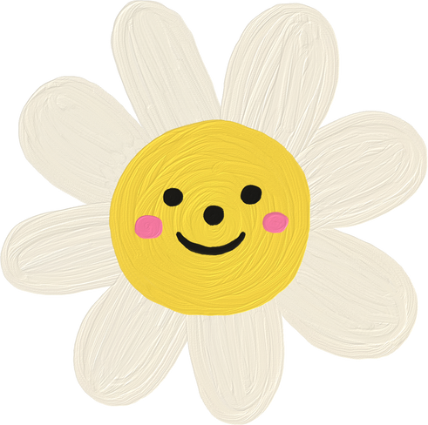

Цветовете са природният универсален език.
Тяхната съвкупност
в нашето обкръжение влияе както на здравето ни,
така и на поведението и настроението ни.
От възпитателна гледна точка не е най-важно кой цвят детето
предпочита или възприема най-рано. По-важно е да му се осигури
възможност да възприема не само един цвят, било то и най-предпочитаният,
а повече и по-разнообразни, защото всеки цвят е нов дразнител,
дава нова информация и влияе благоприятно върху зрителното развитие.

Slide 4

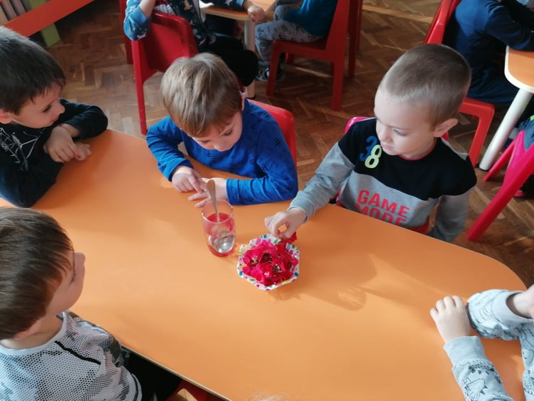
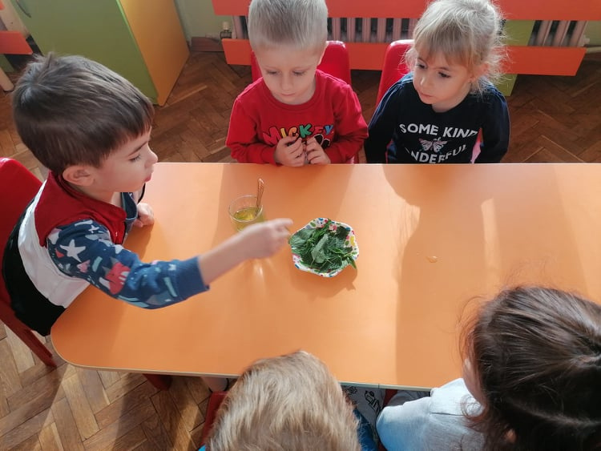
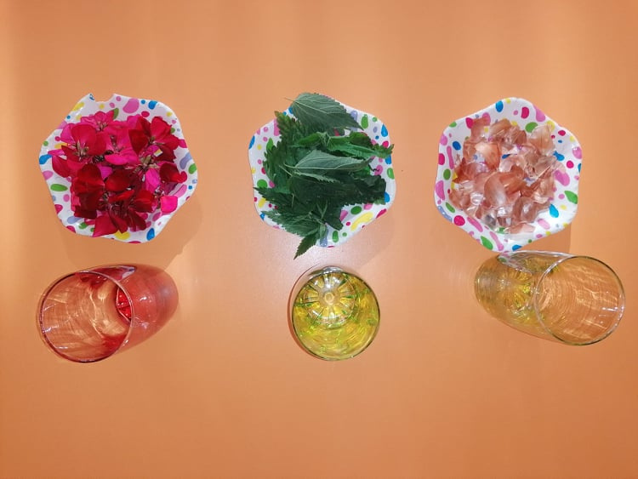
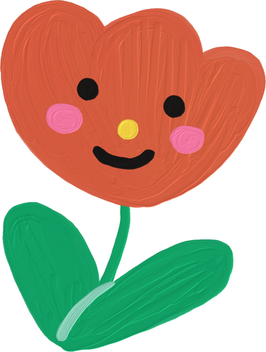
,,КАК СА СЕ ПОЯВИЛИ ЦВЕТОВЕТЕ?“
Опит 1
Необходими
материали:
Формиране на интерес към природните науки.
Наблюдение,описание, провеждане на експеримент за получаване на цветове от люспи на лук за жълт цвят, листа на коприва за зелен цвят и цветчета на мушкато за червен цвят.

Slide 5


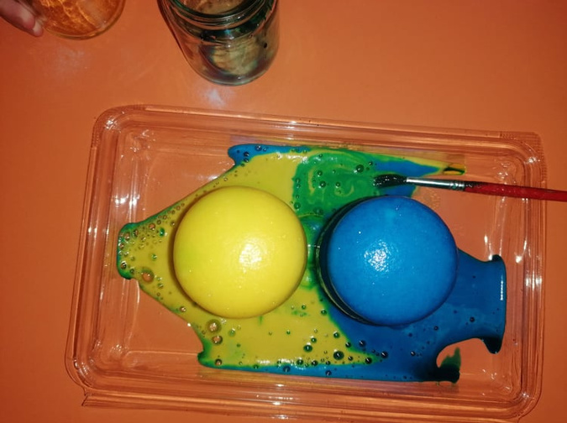
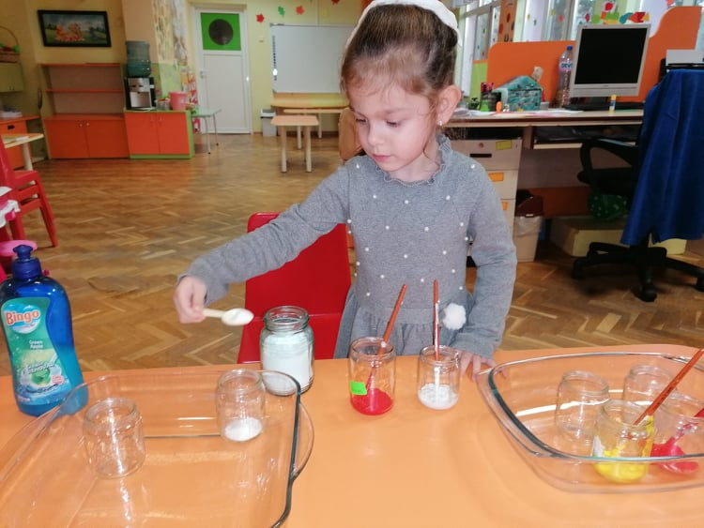
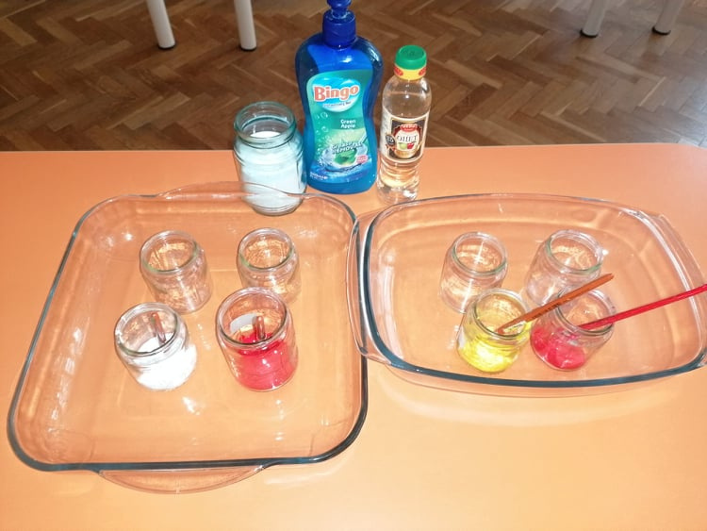
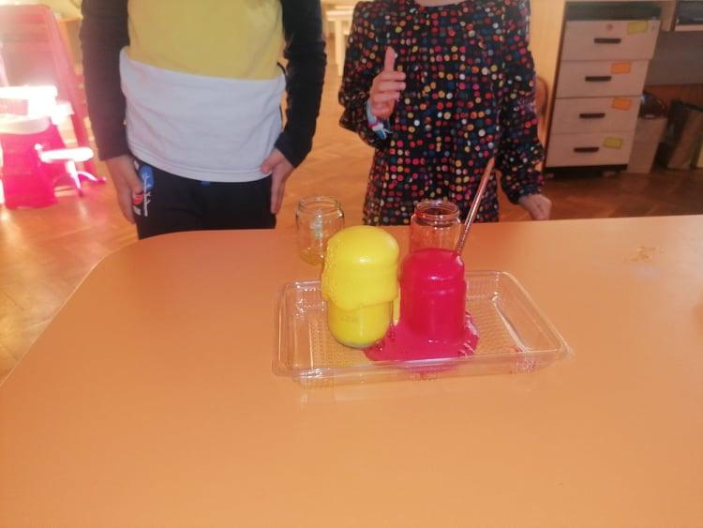
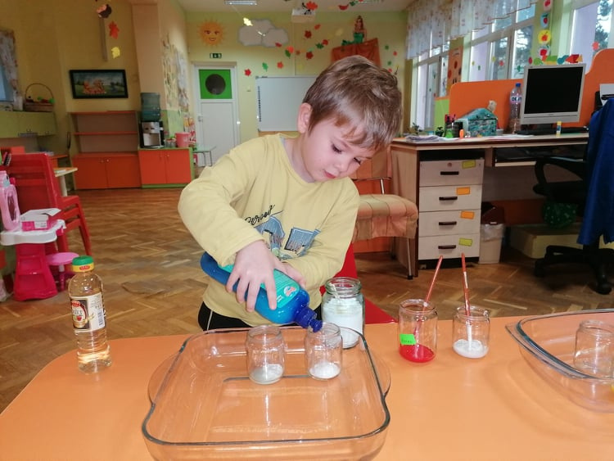

,,КАК СА СЕ СЪЗДАЛИ ОСТАНАЛИТЕ ЦВЕТОВЕ?"
Опит 2
НЕОБХОДИМИ
МАТЕРИАЛИ:
Получаване на нов цвят чрез експеримента,,Вулкан”. Децата самостоятелно и по собствен избор направиха своите малки открития, чрез смесването на цветовете.

Slide 6
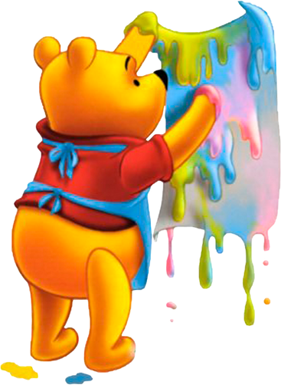
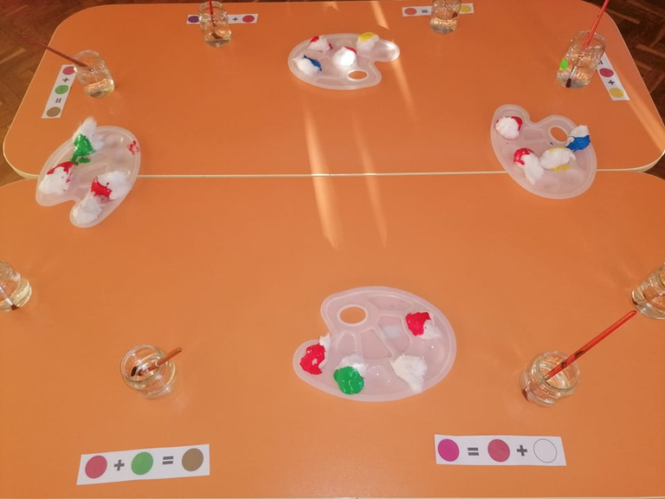
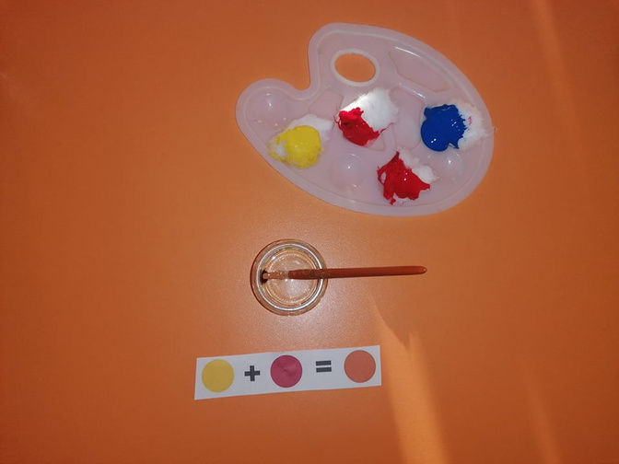
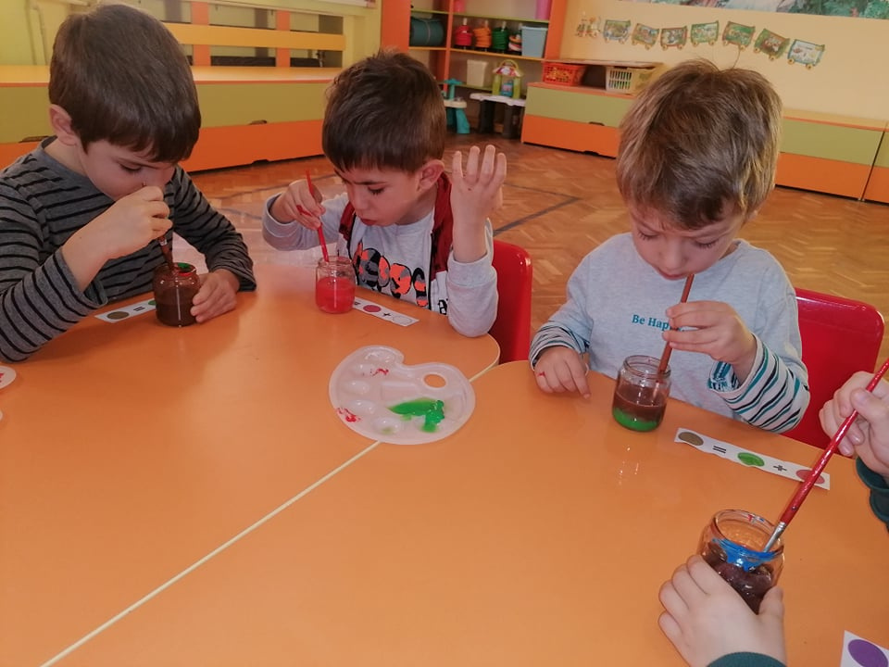
,,НАПРАВИ СИ ЦВЯТ!"
Опит 3
Необходими материали::
Свободна опитна работа за получаване на нови цветове.
Изводи: - анализиране на резултатите за произхода на цветовете

Slide 7


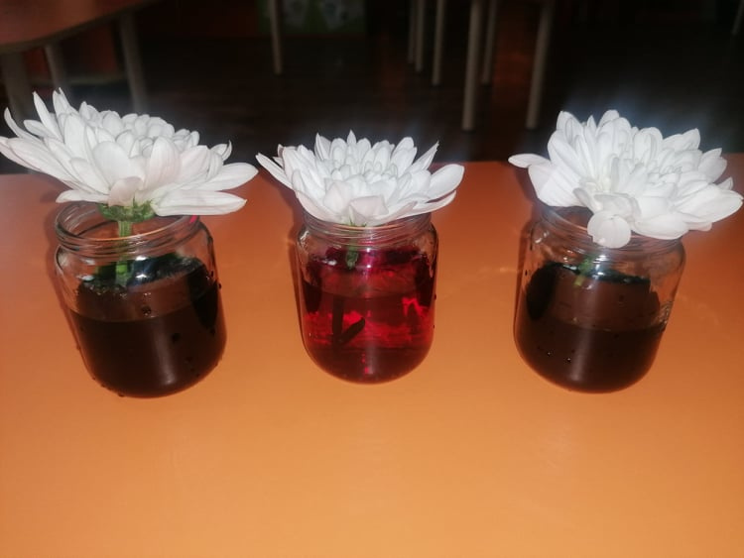
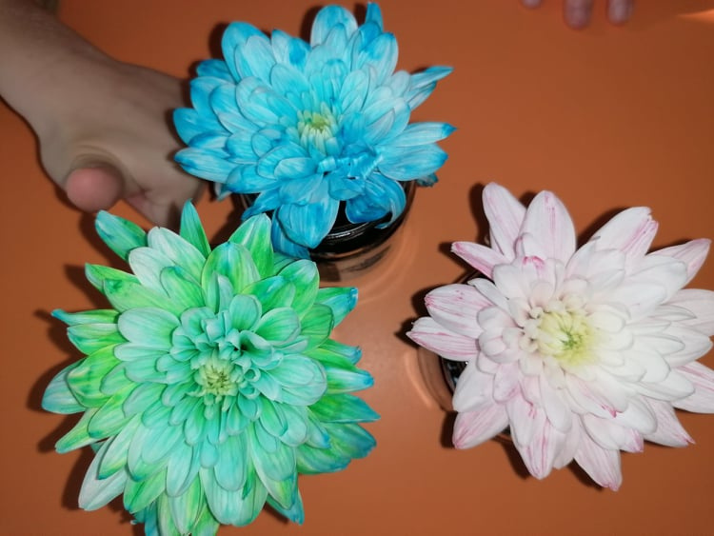
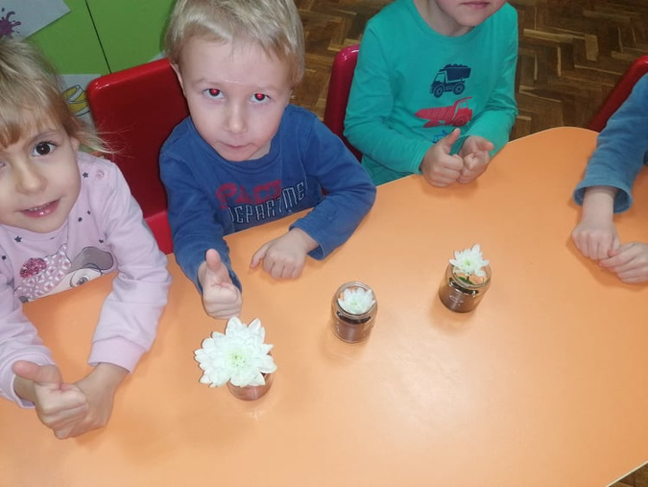


,,ВЪЛШЕБНОТО ЦВЕТЕ"
Опит 4
Необходими материали:
Могат ли цветята да се оцветят? Как и Защо?
Провеждане на експеримент за разбиране на жизнените процеси при растенията.

Slide 8

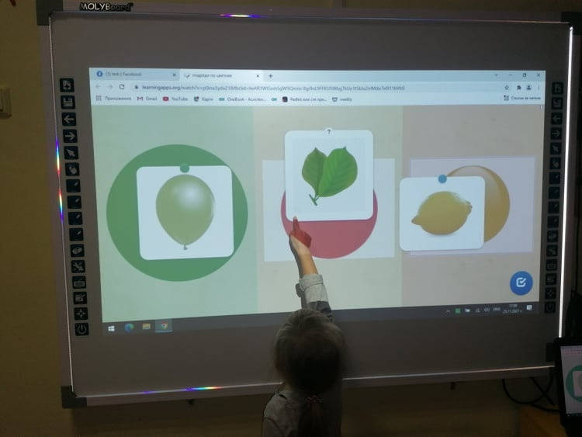
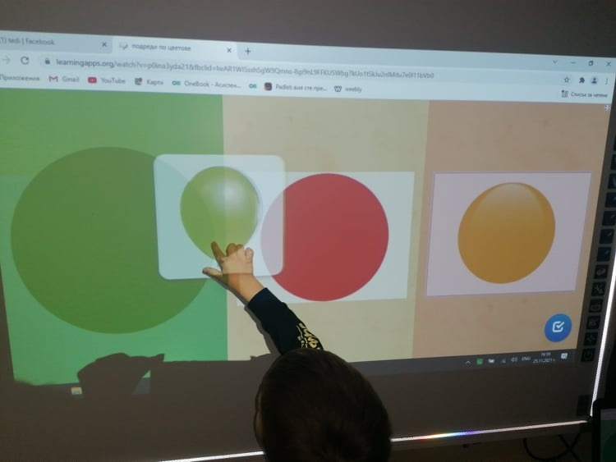
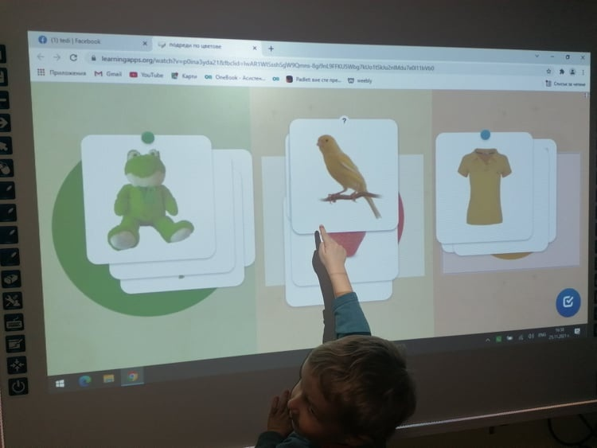
КОЙ Е МОЯТ ЦВЯТ?
Онлайн игри свързани с цветовете. Обогатяване знанията и наименованията за цветовете.

Slide 9
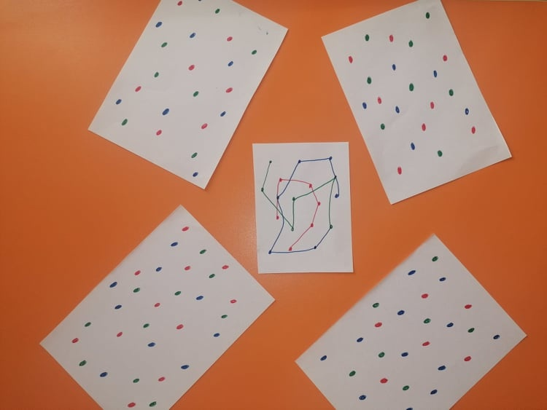
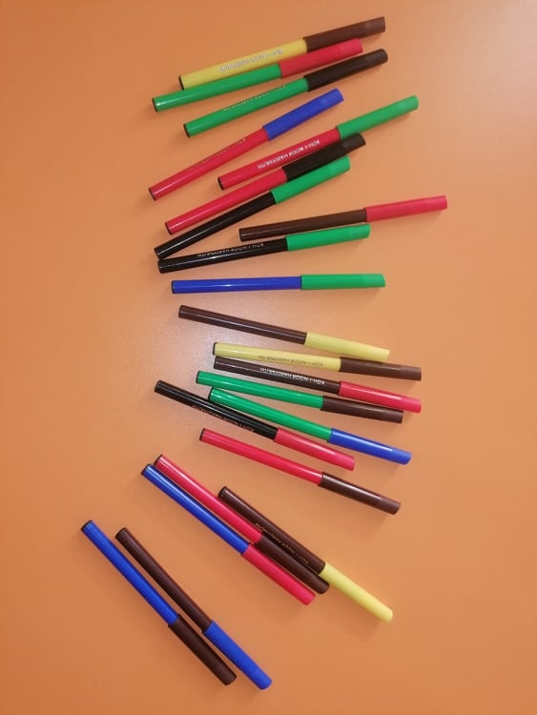
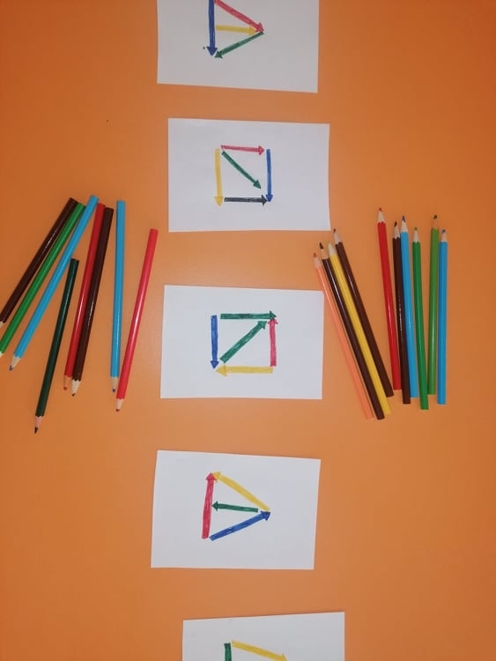
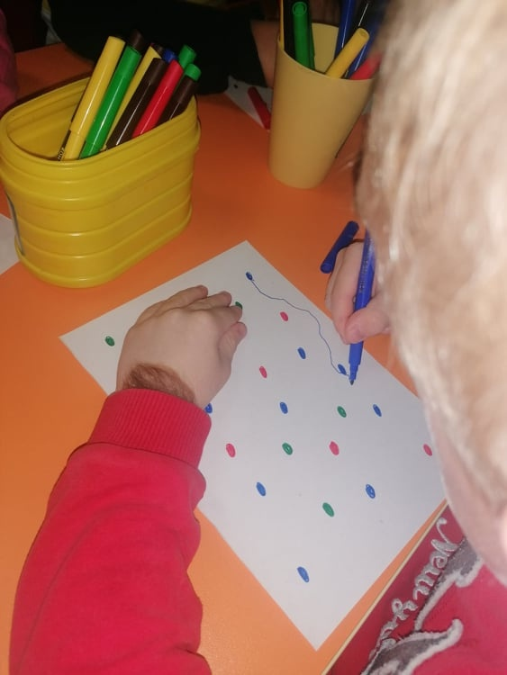
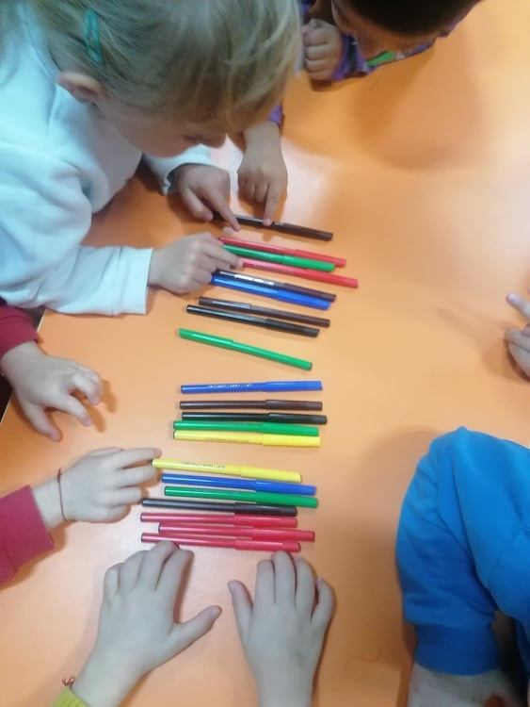
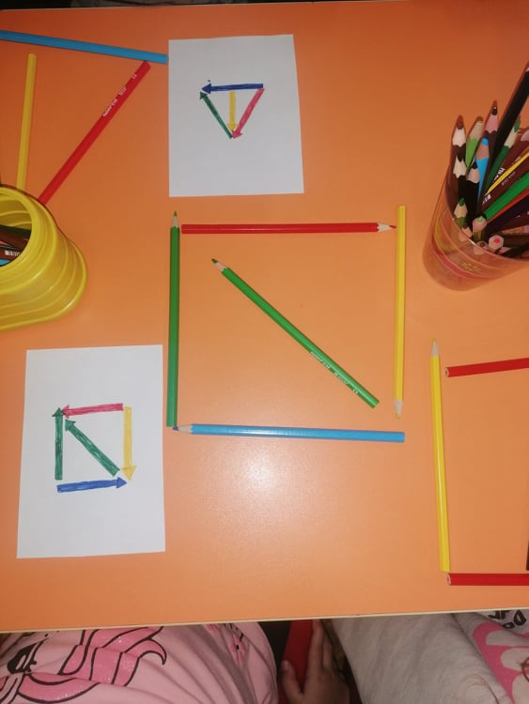
,, Цветни точки"
развива фина моторика, упражняват се цветовете, тренира се мисленето и съобразителността
,,Фигури от моливи"
,,Всяка капачка на своето място"
ЕКИП 1
ЕКИП 2
ЕКИП 3

Slide 10

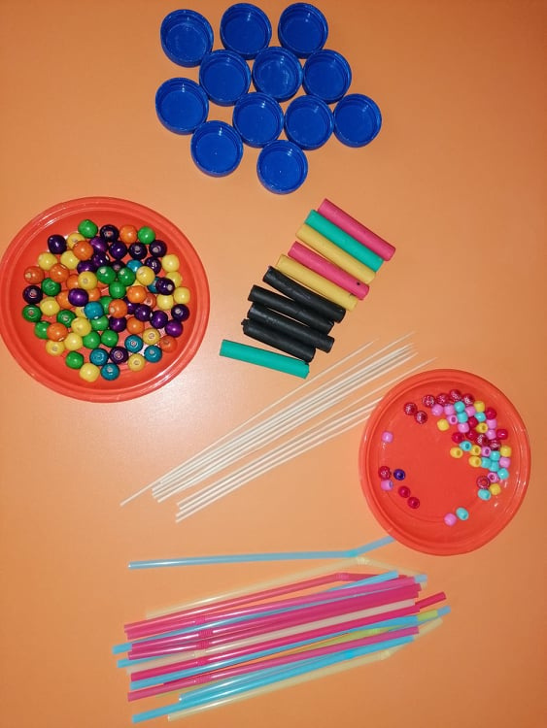
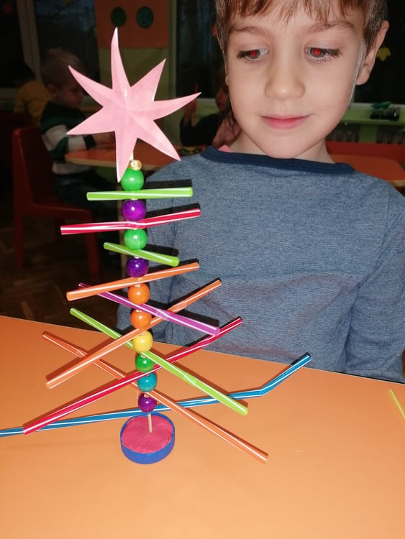
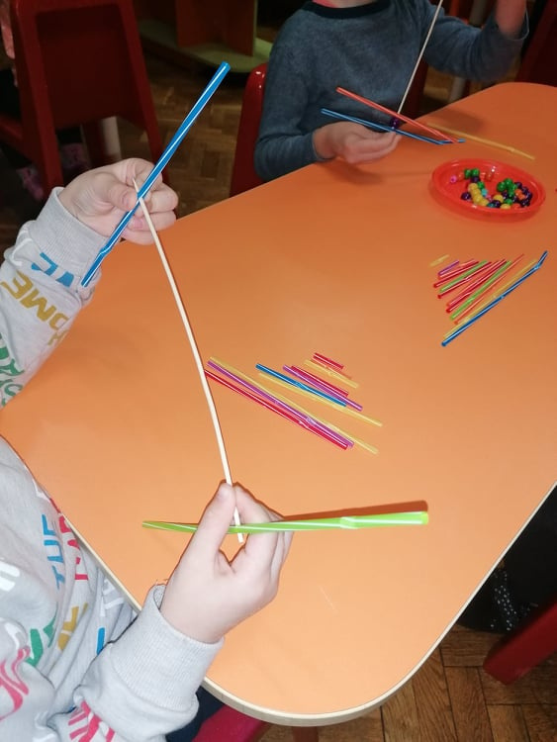
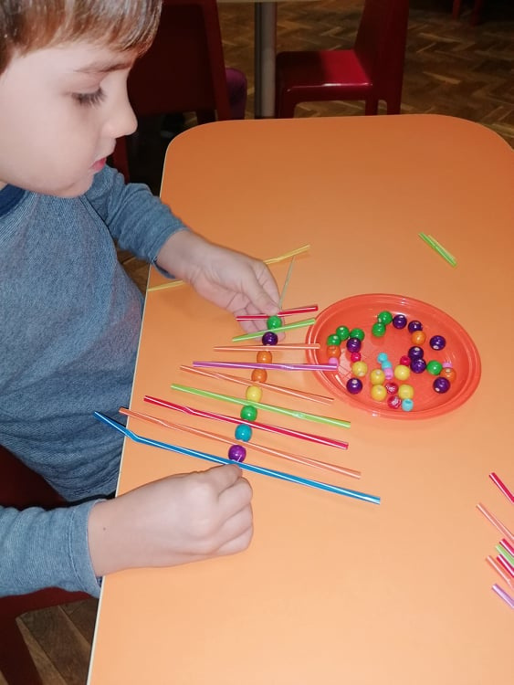

,,ЦВЕТНА ЕЛХИЧКА"
НЕОБХОДИМИ
МАТЕРИАЛИ:
Използване на различни материали за конструиране,дизайн,планиране и създаване на неща, които работят.

Slide 11


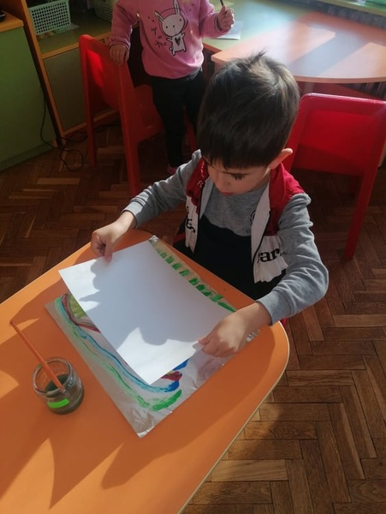
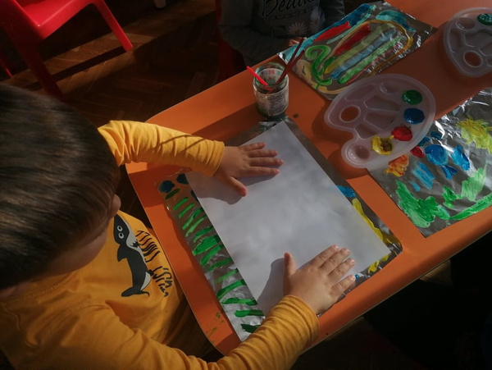
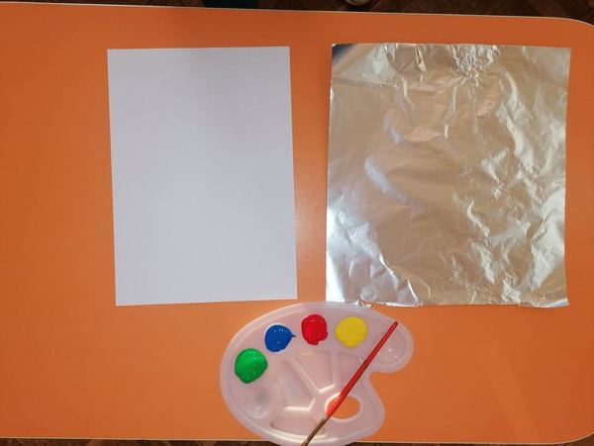
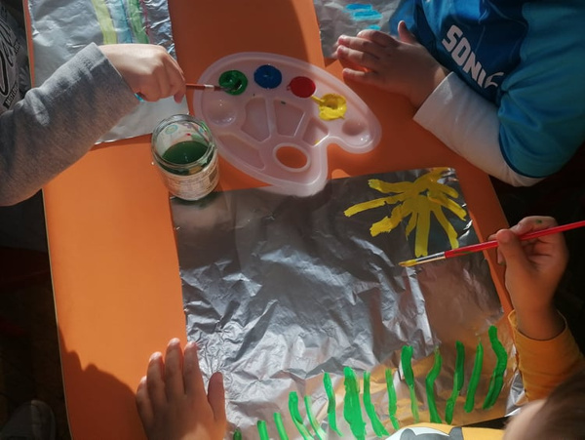
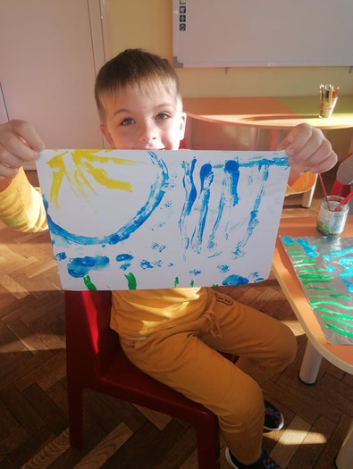
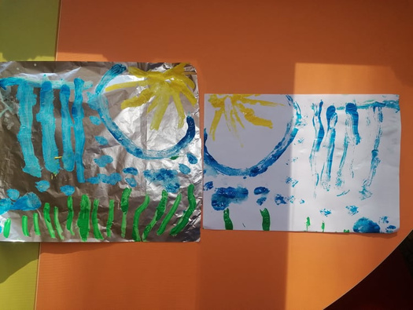
,,ДА ПРЕХВЪРЛИМ ЦВЕТОВЕТЕ!"
НЕОБХОДИМИ
МАТЕРИАЛИ:
Елементарна представа на техника ,,отпечатъци” на изображения(книга)

Slide 12

ИЗВОДИ:
-Чрез различните STEAM опити децата разпознават повече цветове, овладени са цветовите еталони, развиват се сензорните способности.
– В естествените непринудени ситуации при провеждането на експерименти и игри се обогати речниковия запас и усъвършенства свързата реч.
– STEAM подхода провокира интереса на децата сами да откриват и създават нови цветове , умението да ги диферинцират, както и приложението им за създаване на творчески продукт. Придобитите нови компетентности чрез преживяване и активно участие в разнородни по вид дейности са осъзнати и трайно овладени от децата.
-Включването на децата в проектно-ориентирани дейности спомага за формиране и надграждане на ключови компетентности като самостоятелност, увереност, креативност, сътрудничество и емоционално-оценъчно отношение към заобикалящия ги свят.
Благодаря за вниманието!

